Slide 1

Transformer汇报
参考论文：
《attention is all you need》
汇报人：孙一城 指导老师：张健

Slide 2
PPT模板 http://www.1ppt.com/moban/
目
01
背景、目的
录
02
模块、结构
03
代码实现
04
相关论文

Slide 3
01
背景、目的
Notes:
模板来自于：第一PPT https://www.1ppt.com/

Slide 4
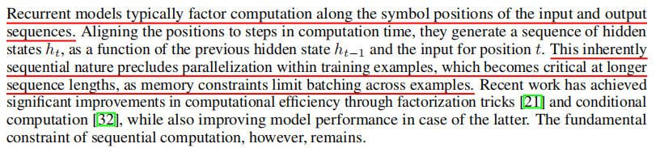
背景
循环神经网络，特别是长短期记忆和门控循环神经网络，已经被确立为序列建模和转导问题（如语言建模和机器翻译）的最先进方法。
递归模型通常沿着输入和输出序列的符号位置进行因子计算。在计算时间内将位置与步骤对齐，它们生成一个隐藏状态序列ht，作为前一个隐藏状态ht−1和位置t的输入的函数。这种固有的序列化计算特性，使得单个训练样本内部无法并行化；当序列较长时，该问题尤为突出——由于内存限制，跨样本的批处理（batching）也受到制约。
总结：目前（2017前）的SOTA网络难以进行并行运算，而Transformer正是为了解决并行运算而诞生的。

Slide 5
背景
为什么非要并行运算？
传统RNN模型无法有效训练/效率低下：
单卡处理大规模文本不现实——参数量巨大，显存溢出，甚至无法加载模型。
即使使用多卡，由于传统RNN层内无法并行的问题，大规模的文本只得将文本分段串行处理，且不论面临“一卡有难，多卡围观”的问题，最难以解决的就是卡间的通信问题，每个时间步、每层都需跨卡传输隐藏状态，通信开销巨大，甚至会出现多卡效率低于单卡效率的情况，当需要反向传播时，问题更加严重。
综上，单卡面对大规模数据时，显存溢出；多卡效率甚至可能不如单卡。因此，设计一种可并行的模型架构成为了当务之急。

Slide 6
02
模块、结构
Notes:
模板来自于：第一PPT https://www.1ppt.com/

Slide 7
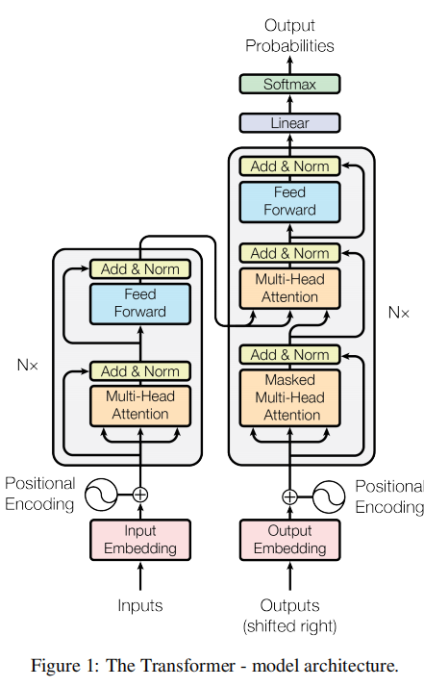
结构
右图是Transformer的模型框架，采用了Encoder-Decoder的结构，其中包含了Word Embedding+Positional Encoding、Multi-Head Attention、Feed Forward关键模块。
Encoder-Decoder结构优势
将复杂的任务清晰地分解为两个子任务——理解任务、生成任务。
理解任务（Encoder）：
提取输入序列的深层、双向的语义和语法关系，就像一个读者，可以反复阅读整篇文章来彻底理解其含义。
生成任务（Decoder）：
只需基于Encoder提供的“精华”和已生成的内容，来预测下一个最合适的词，就像一个作家，在充分理解主题后开始创作。
这种职责分离使得模型可以分别针对“理解”和“生成”进行深度优化。

Slide 8
结构
Encoder
任务：理解输入，将输入序列转化为富含上下文信息的、固定维度的向量，反映每个位置的语义及其与全局上下文的关系。
构成：由N个相同的层堆叠而成，每层包含两个子层：多头注意力机制、全连接前馈网络，子层间使用残差连接+层归一化。模型中所有子层以及嵌入层的输出维度均为d_{model}
原论文中N=6，d_{moodel}=512。

Slide 9
结构
Decoder
任务：生成序列，基于Encoder的理解，以自回归方式逐步生成目标序列。
构成：同样由N个相同的层堆叠而成，除编码器层中的两个子层外，解码器每层额外插入第三个子层：对编码器栈输出执行多头注意力（即 Cross-Attention）。其余与编码器类似，我们在每个子层周围也使用残差连接 + 层归一化。
还修改了解码器中的自注意力子层——阻止其关注后续位置（即未来信息），这种掩码机制，确保位置 i 的预测仅依赖于位置 < i 的已知输出。
原论文中N=6。
自回归方式：当前时刻的输出，仅依赖于过去（及当前）已知的信息，而不能“窥探未来”。
例：已知前1000个采样点，预测第1001个；再用前1001个采样点预测第1002个。

Slide 10
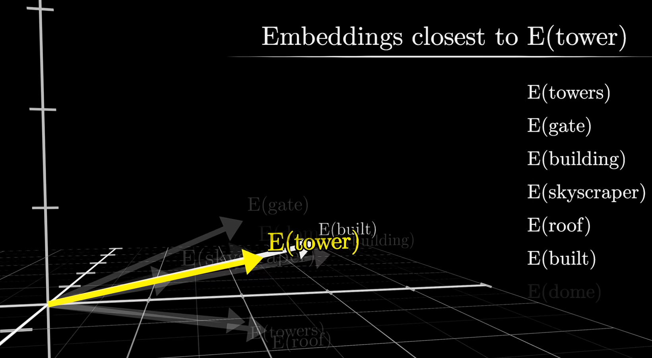
模块
Word Embedding + Positional Encoding
Word Embedding（词嵌入）:
目的：以word2vec举例，将离散符号（词/子词/id）映射为连续、稠密的语义向量空间（[1.0, 1.2, -1.9, ...]），使语义相近的词在向量空间中距离更近，从而加速收敛。

Slide 11
模块
Word Embedding + Positional Encoding
Positional Encoding（位置编码）:
目的：向模型注入序列的顺序/位置信息，弥补 Transformer 完全基于注意力、无显式顺序建模的缺陷，使模型能区分 "猫追狗" 和 "狗追猫"。
实现：使用sin cos函数，为每个位置生成唯一d_{model}维编码，并与词嵌入相加，从而为无序的注意力机制注入顺序信息。
总结：
word embedding - “说什么（猫 or 狗）”
positional encoding - “什么时候说的”
二者相加 - “在何时说了什么（猫追狗）”

Slide 12
模块
Multi-Head Attention
要理解Multi-Head Attention，首先需要理解Single-Head Attention。
Single-Head Attention（单头注意力）：
目的：给定输入序列，为序列中每个位置动态计算一组权重，用这些权重对整个序列的信息进行加权汇总，从而生成富含上下文依赖的新表示。
实现：某个位置产生一个Q（Query），代表“当前位置要关注什么信息”；所有位置产生一组K（Key）V（value），K代表“某个位置能提供的信息”，V代表“该位置是什么”。
通过f(Q, K)生成“匹配分数”A，A_{ij}代表当前i位置Q与第j位置的K的匹配分数，匹配分数越大代表当前位置i与第j位置的相似度越高，i位置的输出也就越应该接近j位置的V，A_{ix}经过softmax归一化后与V相乘得到i位置的估计值，这个估计值也就融合了整个序列的信息。
f(Q, K)：一种计算方式，论文中为Scaled Dot-Product（缩放点积）方式

Slide 13
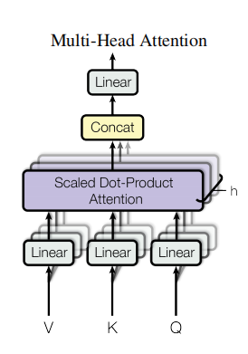

模块
Multi-Head Attention
Multi-Head Attention（多头注意力）:
目的：突破单头注意力的表达局限。
单头注意力局限：单头注意力仅使用一组参数计算注意力权重，相当于只学习一种“关注模式”；多头注意力并行使用多个头，每个头可独立学习不同的子空间表示（如：一个头关注句法结构，另一个头关注语义相似性等）
all
Money？
各项数据
part
success?
social skill?
family oriented?
...
...
论文中h=8

Slide 14
模块
Position-wise Feed-Forward Networks
Position-wise Feed-Forward Networks（位置前馈神经网络/FFN）:
引入非线性的建模能力，以及通过升维的方式探索高阶特征空间，使模型能够从 Attention 汇总的上下文信息中，提炼出更抽象、更具判别力的语义特征。
若没有 FFN，整个 Transformer 退化为复杂线性模型，无法拟合非线性函数。
总结：FFN是 Transformer 非线性能力的唯一来源。
没有 FFN，Transformer 就像一个只能看不能想的观察者；有了 FFN，它才成为真正的理解者与生成者。

Slide 15
03
代码实现
Notes:
模板来自于：第一PPT https://www.1ppt.com/

Slide 16
04
相关论文
Notes:
模板来自于：第一PPT https://www.1ppt.com/

Slide 17
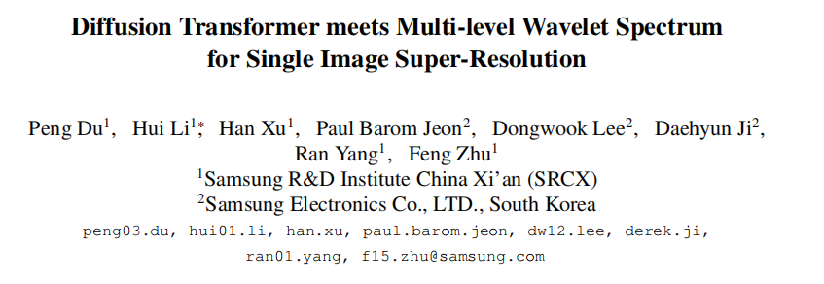
论文
来自三星研究院，并被ICCV 2025接收为Oral论文，这篇论文聚焦于单图像超分辨率领域，提出了一个名为DTWSR（Diffusion Transformer based on image Wavelet spectra for SR）的新模型。
简单来说，DTWSR的巧妙之处在于它没有直接在像素世界里“卷”，而是将图像切换到“频率”视角，利用离散小波变换（Discrete Wavelet Transform, DWT） 将图像分解，然后派上强大的扩散模型（Diffusion Model）和Transformer来处理这些频率信息。最终，它在提升图像细节的真实感和保持高保真度方面都取得了非常出色的成果。

Slide 18
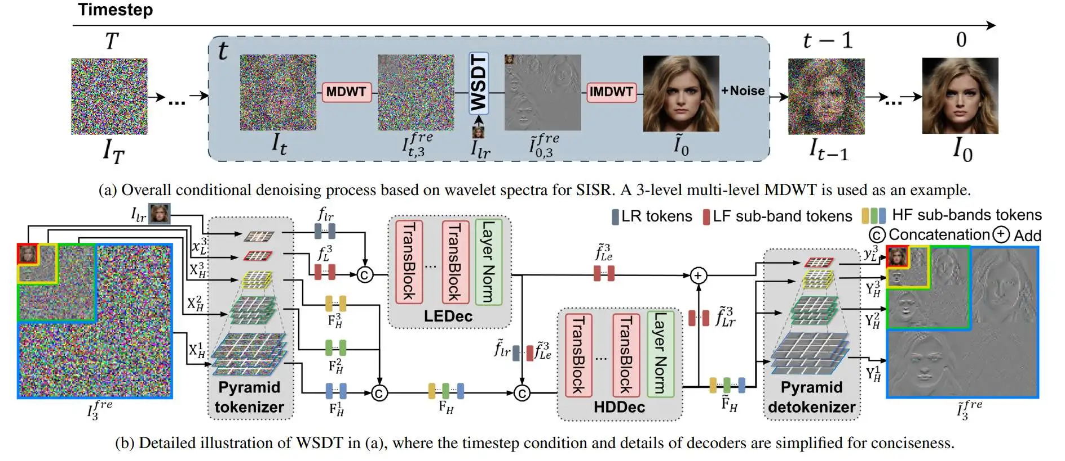
论文
进入频率域：首先，模型使用多级离散小波变换（Multi-level DWT, MDWT）将带噪声的图像分解成一个金字塔结构的小波谱 。这个谱包含了1个低频子带和J组高频子带。
Transformer去噪：然后，核心的WSDT网络登场，对这个小波谱进行去噪。它以低分辨率图像作为条件，预测出更干净的小波谱。
返回像素域：最后，通过逆多级小波变换（IMDWT），将去噪后的小波谱重新组合成高分辨率图像。

Slide 19
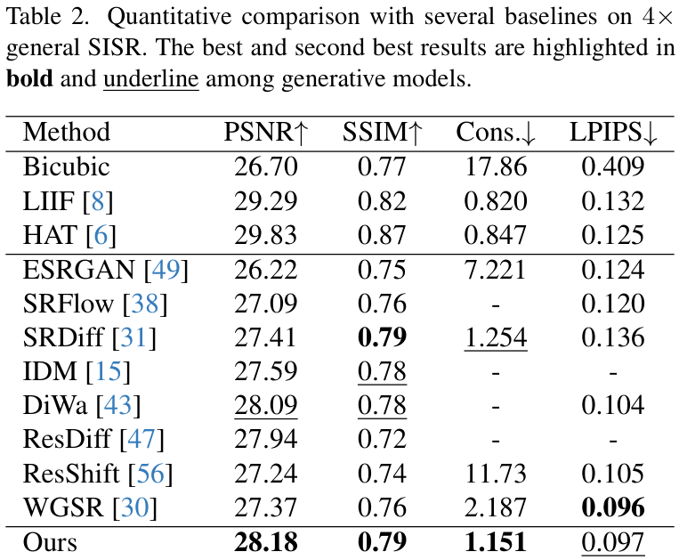
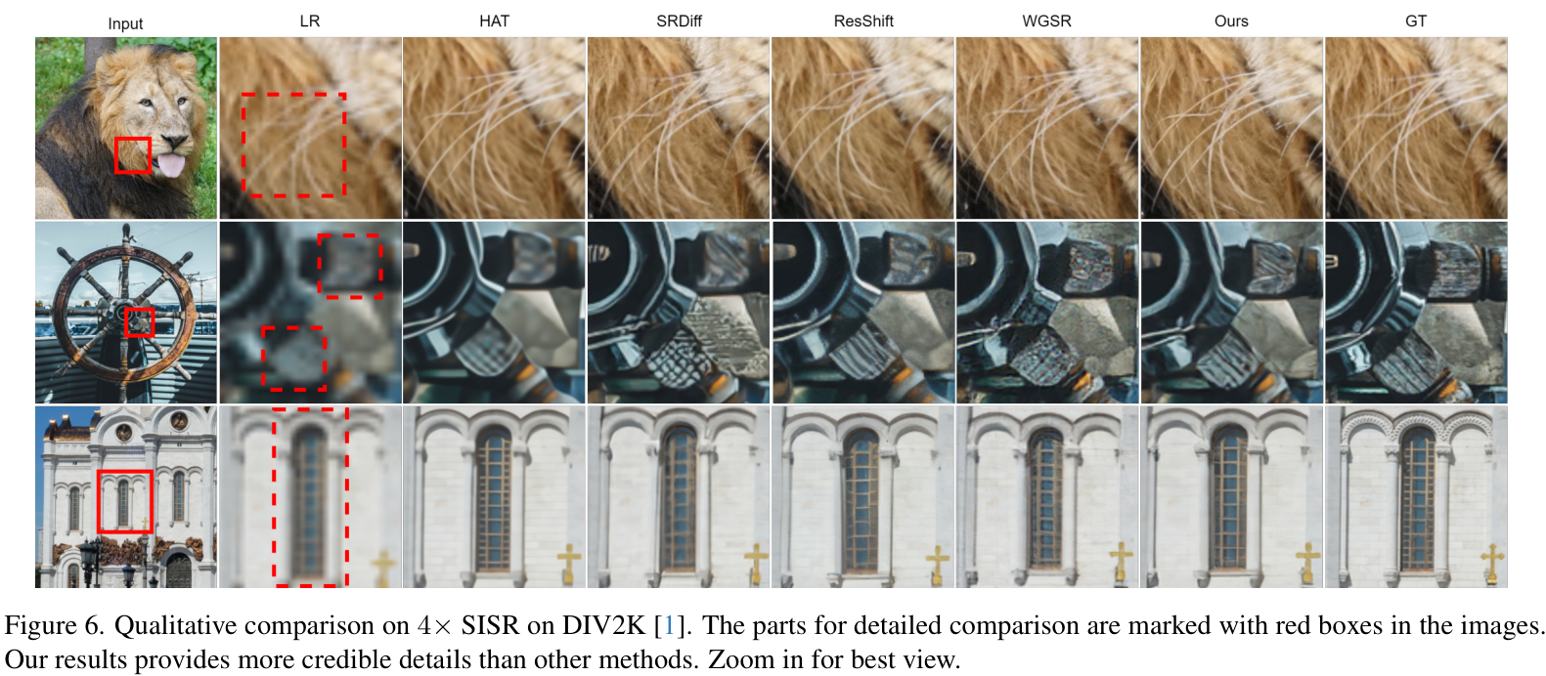
论文
DTWSR在PSNR和SSIM等保真度指标上达到了SOTA水平，同时在感知质量指标LPIPS上也取得了第二好的成绩。这说明它在清晰度和“看起来真实”之间取得了极佳的平衡。

Slide 20
YOUR LOGO
谢
谢
感谢观看
WORK REPORT

